Slide 1
PHỤ THUỘC HÀM
Quách Đình Hoàng
hoangqd@hcmute.edu.vn

Slide 2
NỘI DUNG
Giới thiệu
Phụ thuộc hàm
Các tiên đề Amstrong
Bao đóng của tập phụ thuộc hàm
Bao đóng của tập thuộc tính
Thuật toán tìm khóa
Phủ tối tiểu
Phép chiếu tập phụ thuộc hàm

Slide 3
GIỚI THIỆU
Vấn đề quan trọng khi thiết kế cơ sở dữ liệu là loại bỏ sự trùng lặp dữ liệu.
Sự phụ thuộc giữa các thuộc tính → sự trùng lặp dữ liệu (redundancy)
Sự trùng lặp dữ liệu → các bất thường (anomalies) khi thay đổi dữ liệu
Thêm (insert), xóa (delete), sửa (update)
Lý do của sự trùng lặp: tổ hợp quá nhiều thuộc tính vào một lược đồ quan hệ.

Slide 4
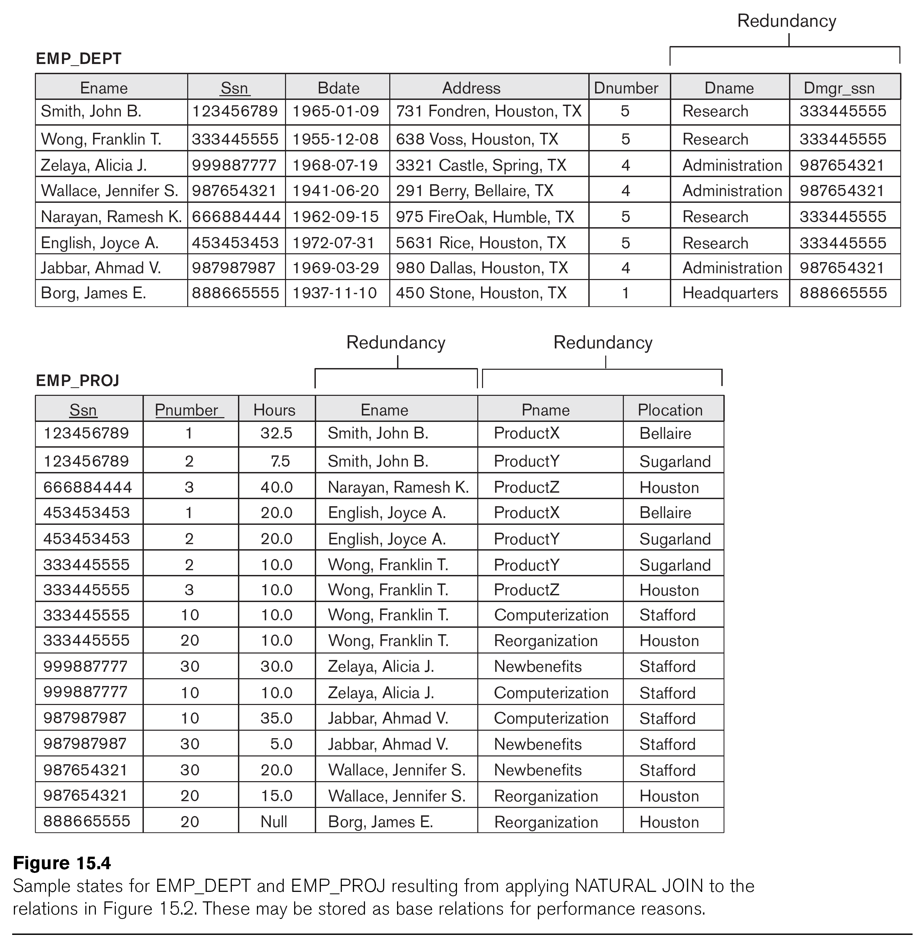

Slide 7
GIỚI THIỆU
Giải pháp xử lý các bất thường → chuẩn hóa các quan hệ (nomalization)
Tách (phân rã) quan hệ ban đầu thành nhiều quan hệ để không còn bất thường khi cập nhật nữa.
Cơ sở lý thuyết cho giải pháp là lý thuyết về phụ thuộc hàm (functional dependencies).
Các tiêu chí của một lược đồ CSDL tốt
Cách xử lý khi một lược đồ CSDL chưa tốt

Slide 8
GIỚI THIỆU
Các tiêu chí về chất lượng của thiết kế
Các thuộc tính có ngữ nghĩa rõ ràng
Giảm thiểu sự trùng lặp thông tin trong các bộ
Giảm thiểu các giá trị NULL trong các bọ
Đảm bảo không sinh ra các bộ bất thường.

Slide 9
GIỚI THIỆU
Các tiêu chí quan trọng khi phân rã
Non-additive join or lossless join (không mất thông tin)
Preservation of the functional dependencies (bảo toàn phụ thuộc hàm)
Tính chất 1 là bắt buộc
Tính chất 2 có thể hi sinh.

Slide 10
PHỤ THUỘC HÀM
Một phụ thuộc hàm (functional dependency) – PTH – trên một lược đồ quan hệ R là một ràng buộc (constraint) X → Y, với X và Y là các tập thuộc tính của R.
Một PTH X → Y thỏa một thể hiện r của R nếu với mọi bộ t và s: t[X] = s[X] thì t[Y] = s[Y].
Ràng buộc khóa là một phụ thuộc hàm đặt biệt.
SSN → SSN, Name, Address

Slide 11
KHÓA
Khóa (key) là một tập tối tiểu các thuộc tính của lược đồ quan hệ xác định duy nhất một bộ của quan hệ bất kỳ trên lược đồ này
Cho r(R) là một quan hệ trên lược đồ quan hệ R(A₁, A₂, …, A_{n}). K là khóa của R khi và chỉ khi:

Slide 12
CÁC TIÊN ĐỀ AMSTRONG
Các tiên đề Amstrong (Amstrong’s axioms)
Reflexivity: Nếu Y ⊆ X thì X → Y
Augmentation: Nếu X → Y thì X Z→ YZ
Transitivity: Nếu X → Y và Y → Z thì X → Z
Các tiên đề trên là đúng (sound) và đầy đủ (complete)
Nếu PTH f: X→ Y có thể được suy ra từ tập PTH F dùng các tiên đề Amstrong, thì f sẽ đúng với mọi quan hệ thỏa các PTH trong F.
Nếu tập PTH F suy ra f , thì f có thể được suy ra từ F bằng cách dùng các tiên đề Amstrong.

Slide 13
CÁC TIÊN ĐỀ AMSTRONG
Các luật suy diễn thường dùng khác
Decomposition: Nếu X → YZ thì X → Y và X → Z
Union: Nếu X → Y và X → Z thì X → YZ
Psuedotransitivity: Nếu X → Y và WY → Z thì WX → Z
Các luật suy diễn này có thể được suy ra bằng cách dùng các tiên đề Amstrong.

Slide 14
BAO ĐÓNG CỦA TẬP PTH
Nếu F là một tập PTH trên lược đồ R và f là một PTH khác trên R, khi đó, F kéo theo (entails) f, ký hiệu F |= f , nếu mọi thể hiện (instance) r của R thỏa mãn các PTH trong F cũng thỏa mãn f
Ví dụ: F = {A → B, B → C} và f: A → C thì F |= f
Bao đóng (closure) của tập PTH F, ký hiệu F⁺, là tập tất cả các PTH được suy ra (entails) bởi F
F⁺ = {X → Y | F |= X → Y}
Tập PTH F và G là tương đương (equivalent) nếu F entails G và G entails F
Tập PTH F và G là tương đương nếu F⁺ = G⁺

Slide 15
TÌM BAO ĐÓNG CỦA TẬP PTH
Input: Lược đồ quan hệ R, tập PTH F trên R
Output: Bao đóng F⁺ của tập PTH F
F⁺ = F
repeat
for each f in F⁺
áp dụng luật phản xạ (reflexivity) và luật gia tăng
(augmentation) trên f và thêm PTH kết quả vào F⁺
for each f₁, f₂ in F⁺
nếu f₁ và f₂ có thể kết hợp dùng luật bắc cầu
(transitivity) thì thêm PTH kết quả vào F⁺
until F⁺ không thay đổi

Slide 16
BAO ĐÓNG CỦA TẬP THUỘC TÍNH
Bao đóng của tập thuộc tính X ứng với tập PTH F, (ký hiệu X⁺_{F}) là tập tất cả các thuộc tính A, sao cho X → A
X ⁺_{F} không nhất thiết giống X⁺_{G} nếu F ≠ G
Bao đóng của thuộc tính và sự kéo theo (entailment)
Cho trước tập PTH F và PTH f: X → Y, khi đó, F |= f khi và chỉ khi X⁺_{F} ⊇ Y.

Slide 17
BAO ĐÓNG CỦA TẬP THUỘC TÍNH
X X⁺_{F}
A {A, D, E}
AB {A, B, C, D, E}
(AB là một khóa)
B {B}
D {D, E}
F: AB → C
A → D
D → E
AC → B
AB → E có được suy ra bởi F?
D→ C có được suy ra bởi F?
Kết quả: X_{F}⁺ cho phép ta xác định các PTH
dạng X → Y được suy ra bởi F

Slide 18
BAO ĐÓNG CỦA TẬP THUỘC TÍNH
Input: Lược đồ quan hệ R, tập PTH F trên R
Output: Bao đóng của X trên F
X⁺=X
repeat
for each Y → Z in F
if Y ⊆ X⁺ then
X⁺= X⁺ ∪ Z
until X⁺ không thay đổi
Nếu T ⊆ X⁺ thì X → T được suy ra bởi F

Slide 19
BAO ĐÓNG CỦA TẬP THUỘC TÍNH
Ví dụ: Tính bao đóng của AB với tập PTH sau:
AB → C (a)
A → D (b)
D → E (c)
AC → B (d)
Giải:
Khởi tạo AB⁺ = {AB}
Dùng (a) AB⁺ = {ABC}
Dùng (b) AB⁺ = {ABCD}
Dùng (c) AB⁺ = {ABCDE}
Dùng (d) AB⁺ = {ABCDE}

Slide 20
BAO ĐÓNG CỦA TẬP THUỘC TÍNH
Ví dụ: Cho R(ABCDEGHKL) với tập PTH sau:
ABH → CK (1)
A → D (2)
C → E (3)
BGH → BL (4)
L → AD (5)
E → L (6)
BH → E (7)
Tính bao đóng cho các tập thuộc tính sau:
A⁺ =
C⁺ =
L⁺ =
BH⁺ =
ABH⁺ =
BGH⁺ =
E⁺ =

Slide 21
THUẬT TOÁN TÌM KHÓA
Input: Lược đồ quan hệ R, tập PTH F trên R
Output: Một khóa K của lược đồ quan hệ R
K = R
for each A in K
Tính (K - A)⁺ ứng với tập PTH F
if (K - A)⁺ = R then
K = K - {A}

Slide 22
PHỦ TỐI TIỂU
Một phủ tối tiểu (minimal cover) của tập PTH F, là tập PTH U, sao cho:
U tương đương với F (F⁺ = U⁺)
Tất cả các PTH trong U có dạng X → A với A là một thuộc tính đơn.
Không thể làm U nhỏ hơn (mà vẫn giữ tính 1) bởi
Xóa một PTH
Xóa một thuộc tính từ một PTH (từ vế trái, hay vế phải)
Các PTH và thuộc tính có thể được bỏ đi mà vẫn giữ tính chất tương đương được gọi là dư thừa (redundant)

Slide 23
PHỦ TỐI TIỂU
Cho tập PTH F, tìm một phủ tối tiểu của F
Bước 1: Tách vế phải (RHS) của mỗi PTH thành thuộc tính đơn sử dụng luật phân rã (decomposition)
Bước 2: Khử các thuộc tính dư thừa ở vế trái (LHS).
Nếu XB → A ∈ F (B là thuộc tính đơn) và X → A được suy ra bởi F, thì B là dư thừa
Bước 3: Xóa các PTH dư thừa trong F
Nếu F – {f} suy ra f, thì f là dư thừa
Nếu f là X → A, kiểm tra xem A ∈ X⁺_{F-{f}} ?

Slide 24
PHỦ TỐI TIỂU
Ví dụ: F = {ABH → CK, A → D, C → E,
BGH → L, L → AD, E → L, BH → E}
Bước 1: Tách vế phải (RHS) của mỗi PTH thành thuộc tính đơn sử dụng luật phân rã (decomposition)
Ví dụ: L → AD được thay bởi L → A, L → D ; ABH → CK được thay bởi ABH →C, ABH →K
Bước 2: Khử các thuộc tính dư thừa ở vế trái (LHS).
Nếu XB → A ∈ F (B là thuộc tính đơn) và X → A được suy ra bởi F, thì B là không cần thiết (dư thừa)
Ví dụ: Có thể bỏ đi thuộc tính nào từ PTH ABH → C ?
Tính AB⁺_{F}, AH⁺_{F}, BH⁺_{F}.
Vì C ∈ (BH)⁺_{F} , BH → C được suy ra bởi F và A là dư thừa trong ABH → C.

Slide 25
PHỦ TỐI TIỂU
Bước 3: Xóa các PTH dư thừa trong F
Nếu F – {f} suy ra f, thì f là dư thừa
Nếu f là X → A, kiểm tra xem A ∈ X⁺_{F-{f}} ?
Ví dụ : BGH → L được suy ra bởi E → L, BH → E, vì vậy nó dư thừa.
Chú ý: Thứ tự của bước 2 và bước 3 là không thể hoán đổi!!

Slide 26
PHÉP CHIẾU TẬP PTH
Input: Lược đồ quan hệ R, tập PTH F trên R và lược đồ quan hệ S (S ⊂ R)
Output: Tập PTH G thỏa lược đồ quan hệ S
G = {}
for each X ⊂ S
Tính X⁺ ứng với tập PTH F
if A ∈ X⁺ ∩ S then
G = G ∪ {X → A}

Slide 27
PHÉP CHIẾU TẬP PTH
Thuật toán chiếu tập PTH
G = {}
for each X ⊂ S
Tính X⁺ ứng với tập PTH F
if A ∈ X⁺ ∩ S then
G = G ∪ {X → A}
Ví dụ áp dụng
R(ABCD), S(ACD), F = {A → B, B → C, C → D}

Slide 28
TỔNG KẾT
Giới thiệu
Phụ thuộc hàm
Các tiên đề Amstrong
Bao đóng của tập phụ thuộc hàm
Bao đóng của tập thuộc tính
Thuật toán tìm khóa
Phủ tối tiểu
Phép chiếu tập phụ thuộc hàm

